Slide 1
Digitale marketing: Sociale media
Christof Jans

Slide 2
Leerprogramma
Week 1: inleiding en hoe begin je er aan
Week 2: Website marketing
Week 3: SEO (zoekmachines)
Week 4: Sociale media
Week 5: Meetbaar adverteren
Week 6: E-mail marketing
Week 7: Mobiele marketing
Week 8: Coaching sessie digitaal marketing plan
Week 9: presentaties marketing plannen

Slide 3
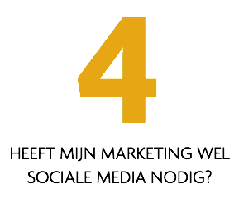

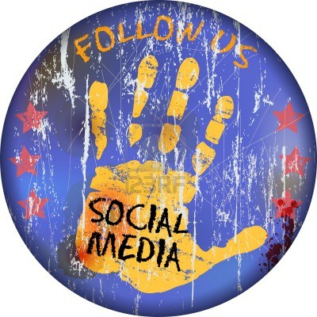


Slide 4








Social Media in Belgium
10 950 k
1 495 k
600 k
4 984 k
900 k
1 450 k
Bron: http://bvlg.blogspot.com
3 998 k

Slide 5
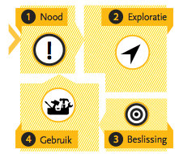
De “Social Customer”
Een LATENTE nood OPWEKKEN staat haaks op de on-demand filosofie van sociale media
Geraak “casual conversation” geraken
VINDBAAR op sociale media
LUISTEREN, om te kunnen REAGEREN
ZOEKEN en SOCIAL, één strijd
Opportuniteit voor CONVERSATIE
LUISTEREN, SOCIALE OBJECTEN creëren, AANRADERS verwennen
Integreer social media in de je e-commerce omgeving.
Mobiele media brengen social media op de winkelvloer.

Slide 6
Meten
Is de boodschap gezien? (Facebook: views, op ander platformen is dit moeilijker of niet meetbaar.)
Heeft hij of zij er iets mee gedaan? (Facebook: ‘vind ik leuk’ of reactie, Twitter: ‘favorites’ of antwoorden)
Werd er doorgeklikt? (Via Google Analytics of een ander systeem.)
Werd de boodschap doorgegeven? (Facebook: delen, Twitter: re-tweets of vermeldingen.)

Slide 7
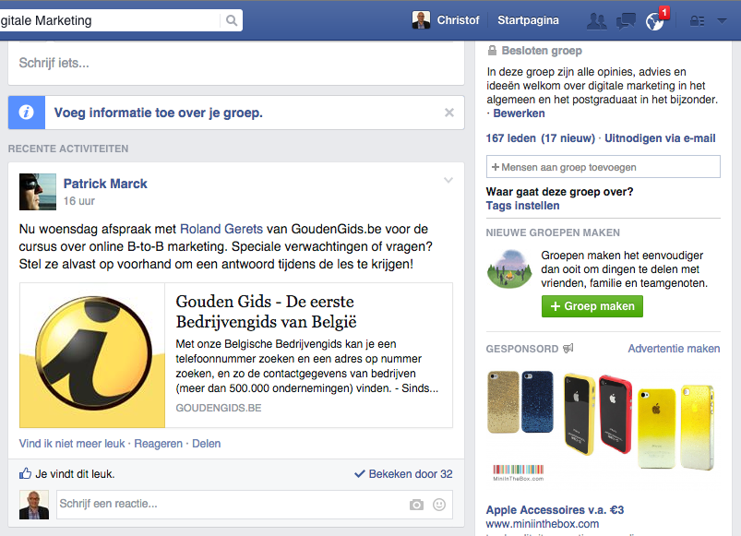
Meten

Slide 8
Sociale media
Sectie 2

Slide 9
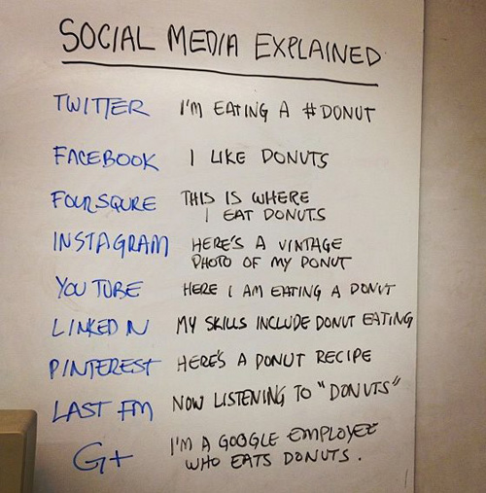
5.5.1. Web 2.0 en Web 3.0 : het interactieve internet

Slide 10
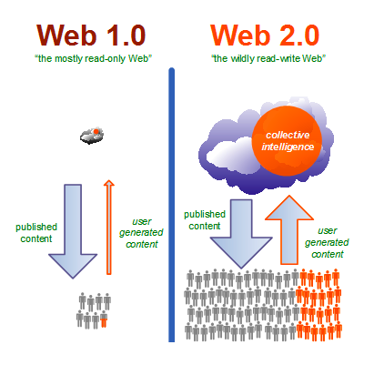

Slide 11
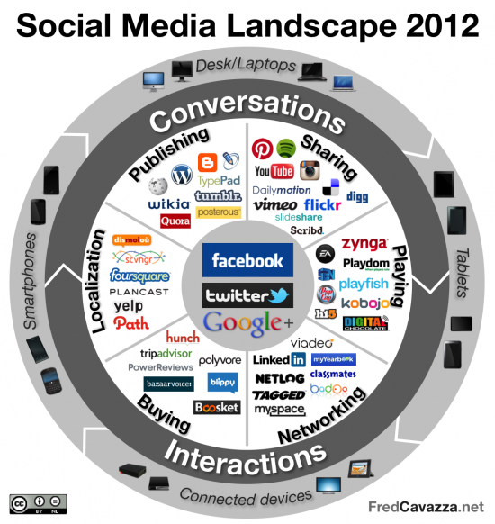


Slide 12
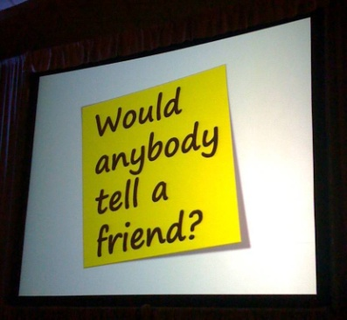
= “user generated content”, zoals communities, virtuele wereld,
internet fora, blogs, … zoals :
MySpace, FaceBook, Hi5, NetLog, Tagged, LinkedIn, Google +,
Twitter, Instagram, Pinterest, Second Life, YouTube, eBay, …
communities : snelst groeiende aspect van het internet :
user generated content trekt surfers aan en bindt hen
ook aan het internet;
communities zorgen voor sociale activiteiten en ze
genereren “Word of Mouth” (WOM)
onderschat de kracht van communities niet !
90% vinden WOM de beste, meest betrouwbare informatiebron
over producten en diensten

Slide 13
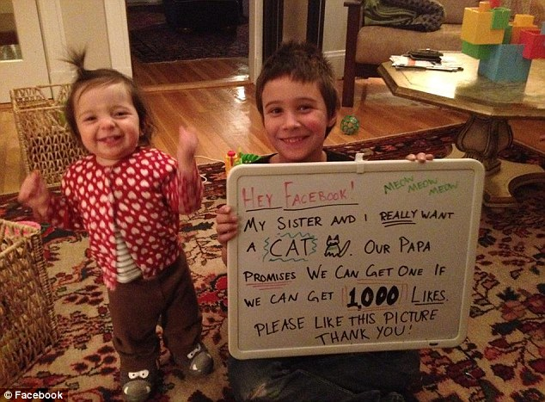

Slide 14
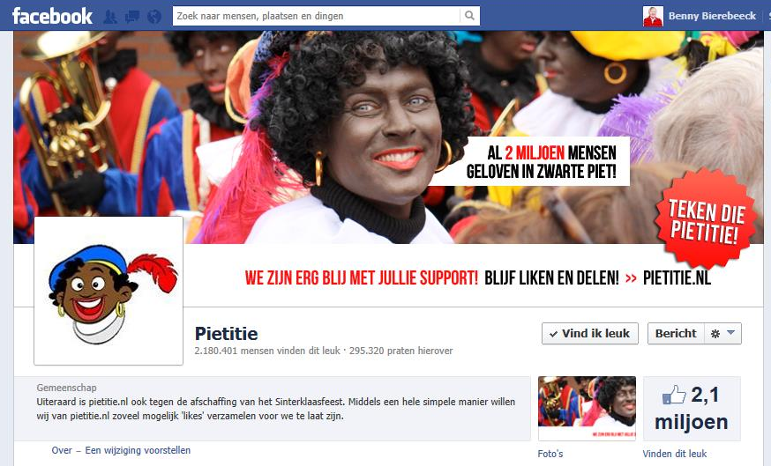

Slide 15
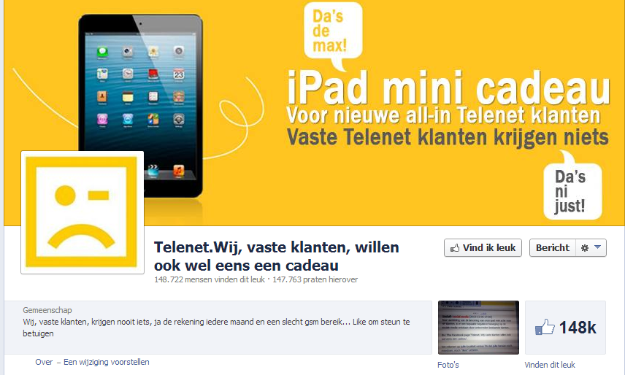

Slide 16


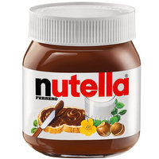







5.5.2. gebruik van sociale media
merken hebben vaak een emotionele waarde :
als consumenten zich vereenzelvigen met een merk, gebeuren er 3 dingen :
ze praten positiever over het merk
de perceptie van het merk verbetert
de algemene resultaten van het merk worden beter (Van Belleghem, 2009)
Interbrand 2013
Beste Merken Facebook
303,7 mio fans
76,6 mio fans
17,9 mio fans
72,9 mio fans
47,2 mio fans
45,1 mio fans

Slide 17
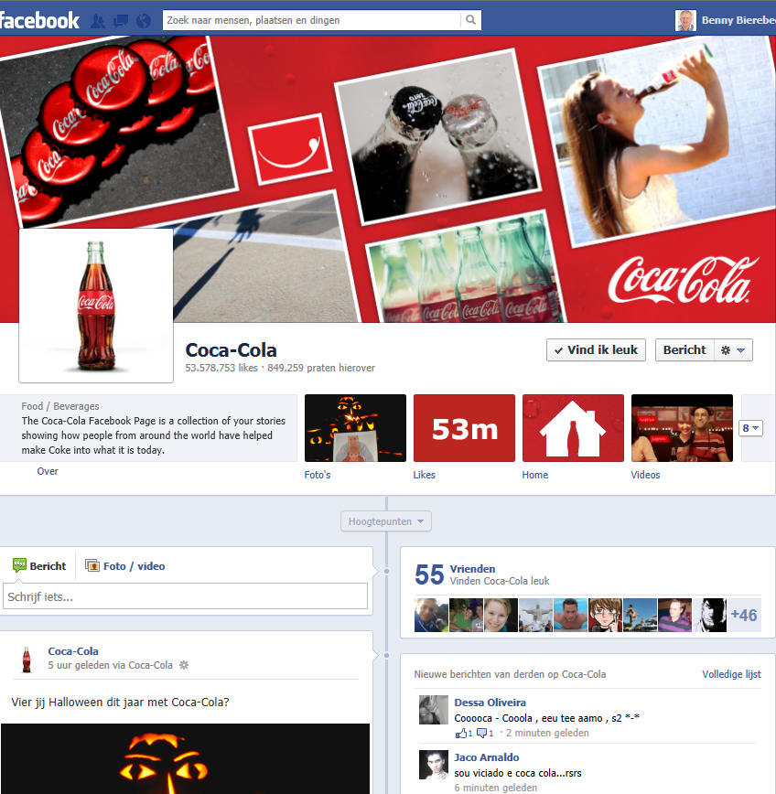
merken hebben een emotionele waarde :

Slide 18
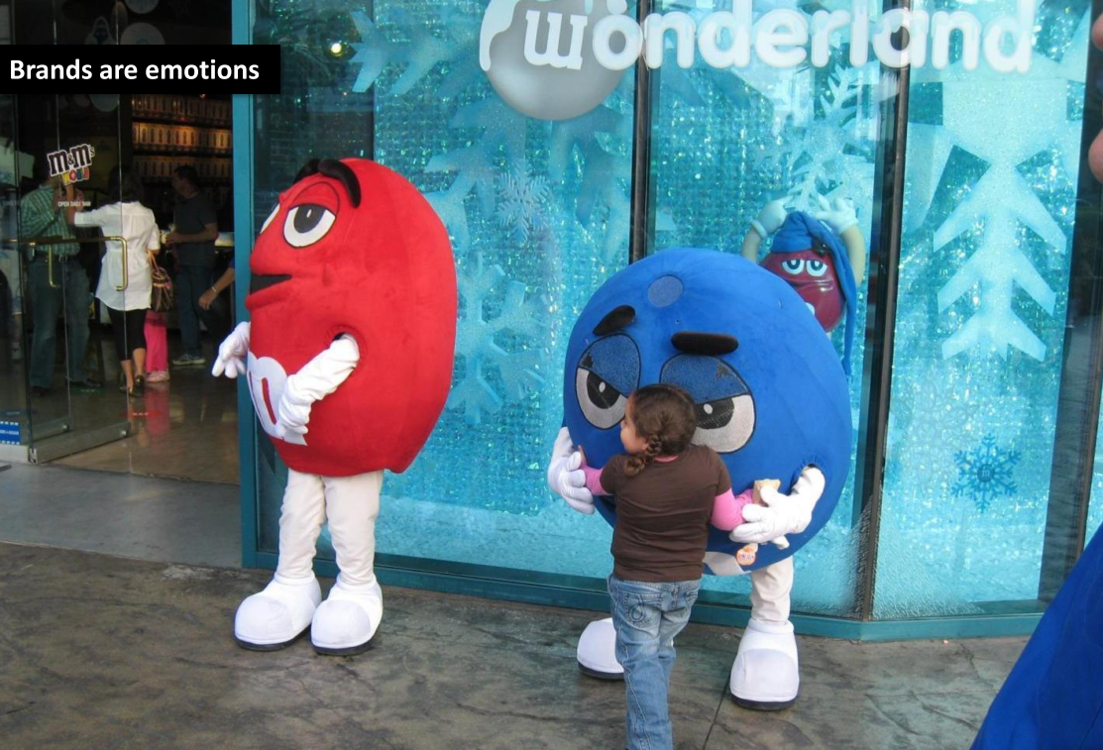

Slide 19
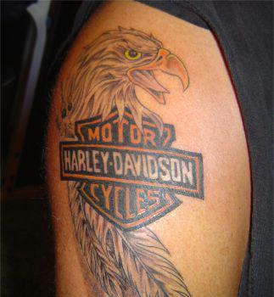
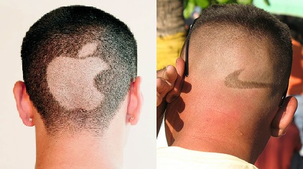
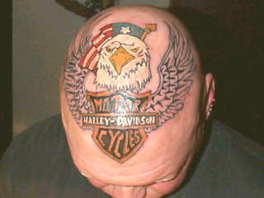

Slide 20
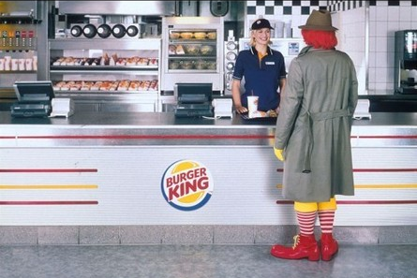
merken moeten sympathie opwekken bij consumenten …
help je klanten …. ook als dat betekent dat je ze naar je concurrent moet doorverwijzen ….

Slide 21
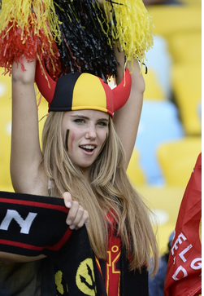
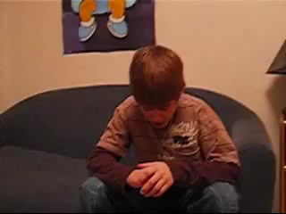
sociale media kunnen je maken …

Slide 22
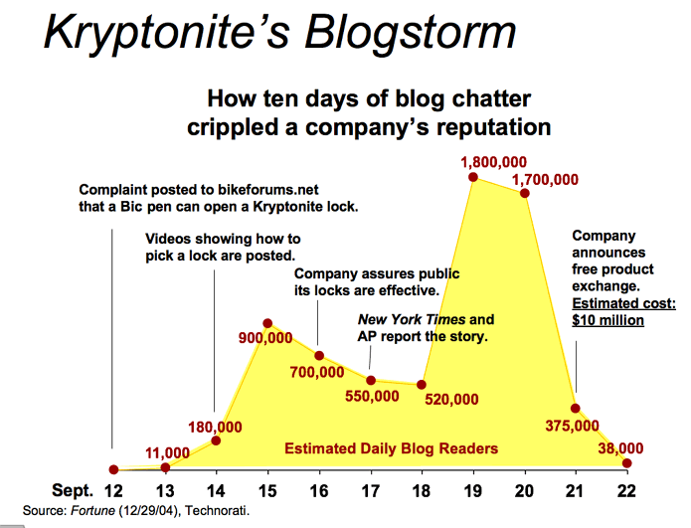
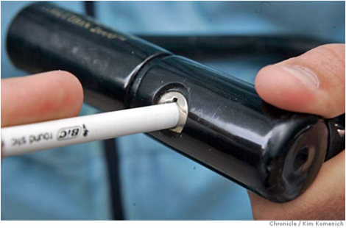
… of kraken !

Slide 23
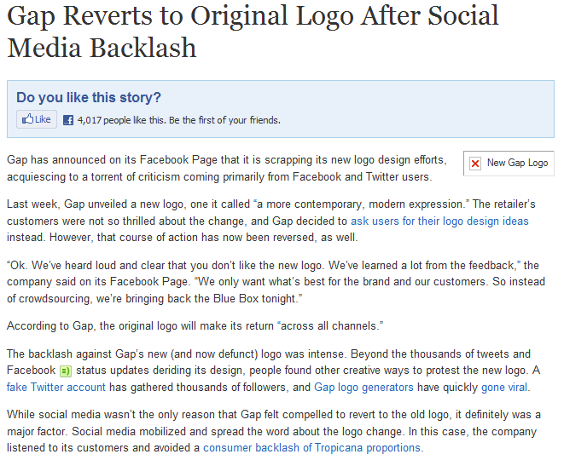


Slide 24


Slide 25


nog een voorbeeld …

Slide 26
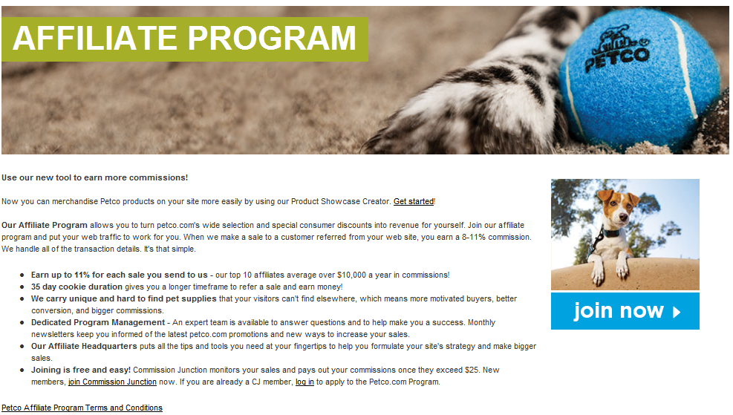
affiliate marketing kan interessant zijn !

Slide 27
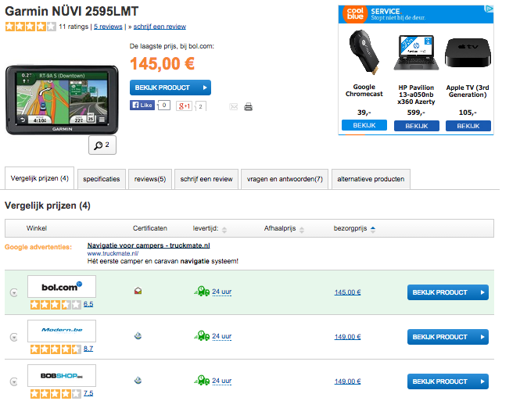

Slide 28
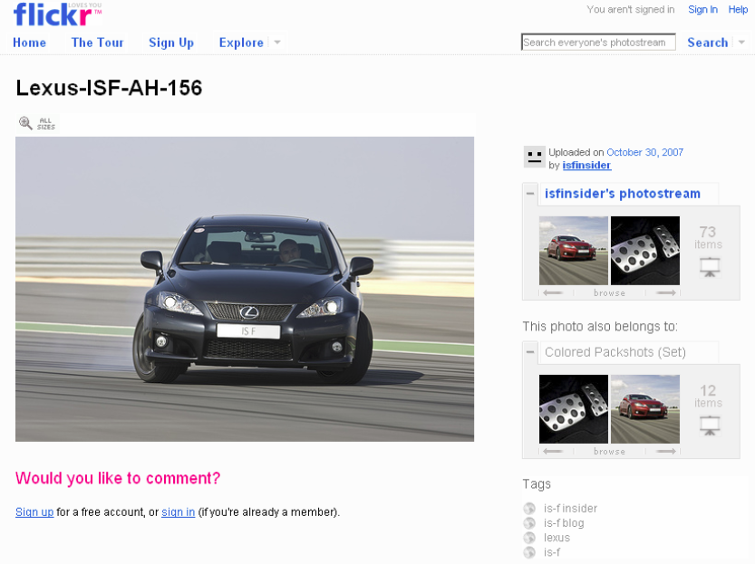

Slide 29
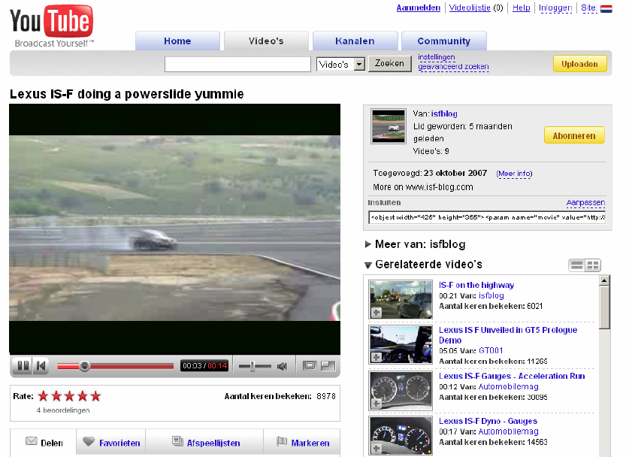

Slide 30
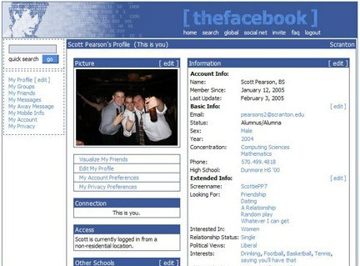
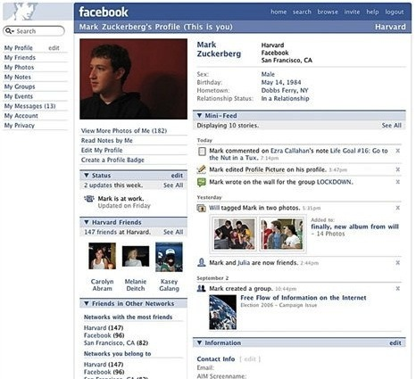
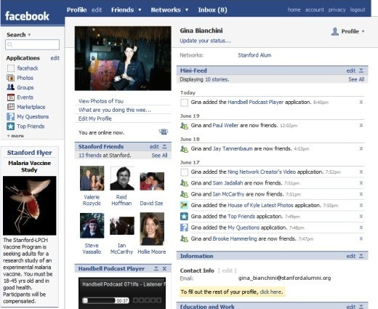
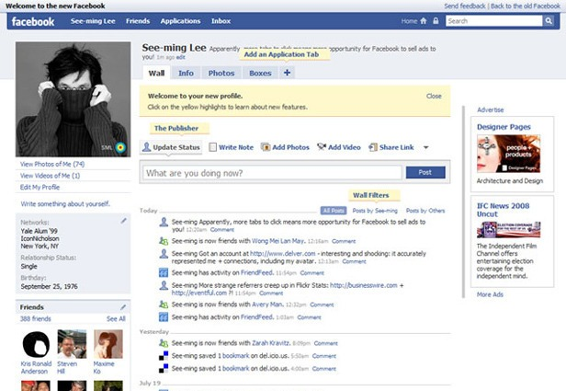
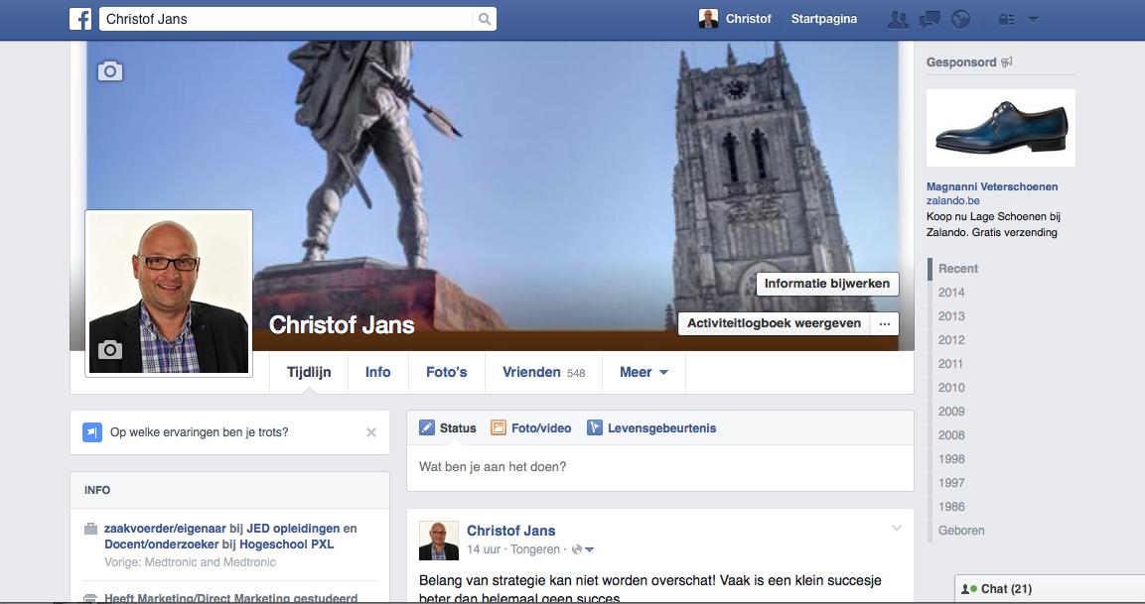
5.5.3. Facebook
facebook : geschiedenis (°2004) :

Slide 31
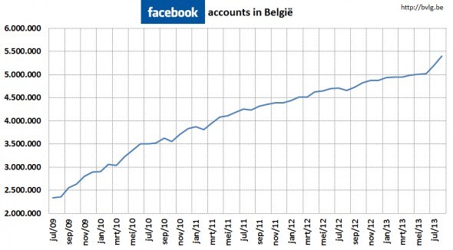
facebook vandaag : + 1,2 miljard actieve gebruikers wereldwijd
(in België : + 5,4 miljoen actieve gebruikers)

Slide 32




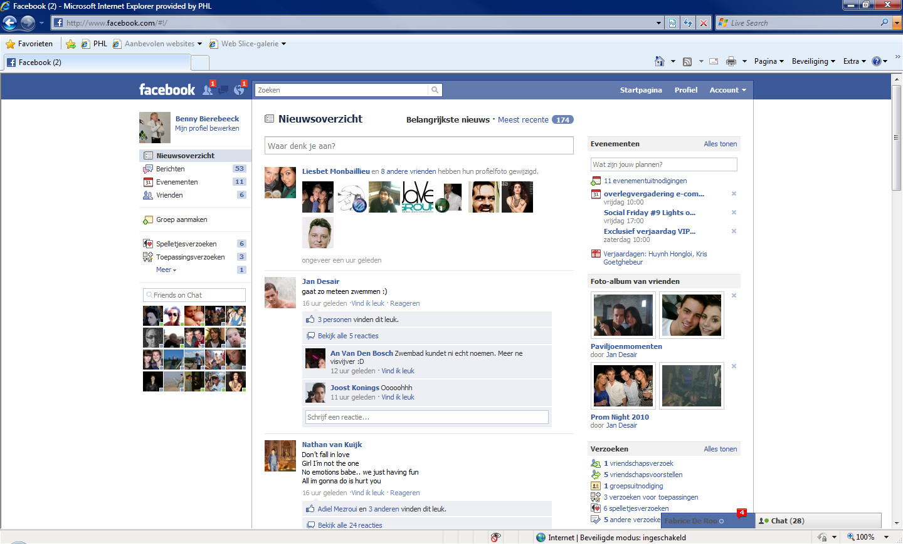
+ 830 miljoen gebruikers via een mobiel toestel
+/- 55 min/dag op FB, +35 jaar = meest groeiende segment
consumenten willen in contact komen met hun favoriete merken !
wat kun je met Facebook doen ?
FB profiel
FB groep
FB business pagina
FB places
vrienden
leden
fans
fans

Slide 33
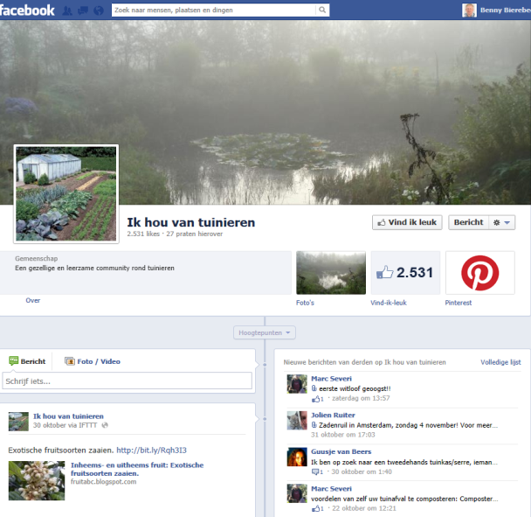
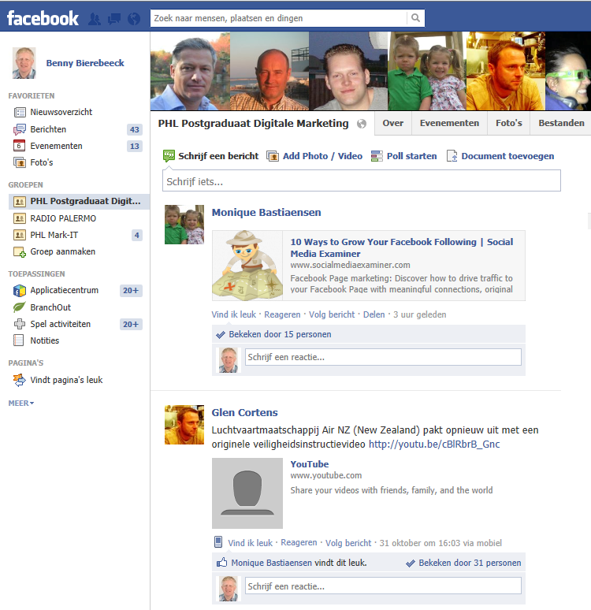
FB groep :
kan door iedereen aangemaakt worden
eender welk onderwerp
= aparte ruimte om over gemeenschappelijke
interesses te praten
updates, foto’s & video’s delen, chatten
privacy settings per groep aanpassen
member management
beperkt qua omvang
altijd gekoppeld aan één of meerdere
profielen

Slide 34
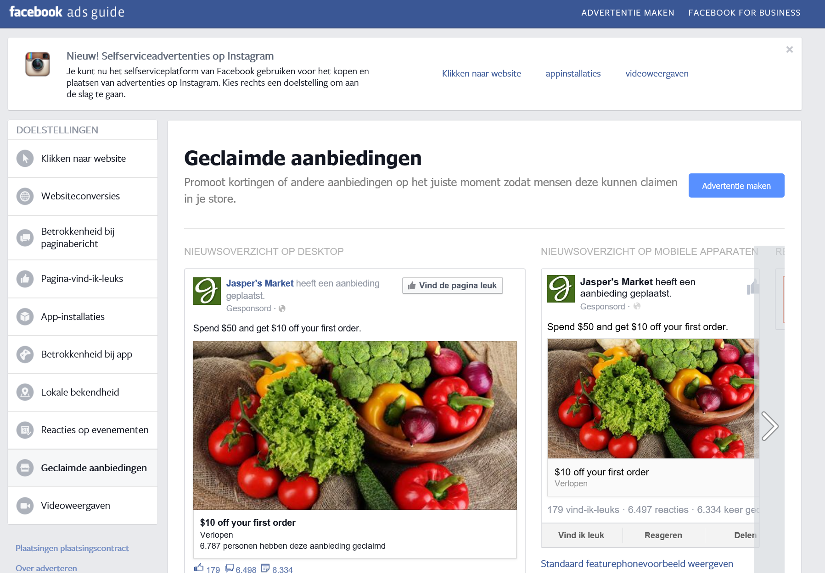
Facebook ads

Slide 35
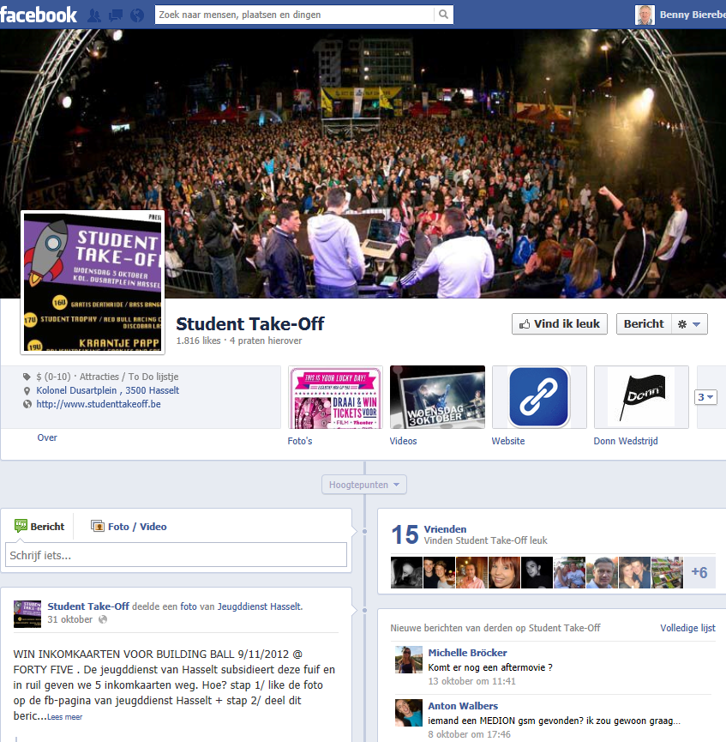
FB events :
organiseren van events, bijeenkomsten, …
uitnodigingen versturen en opvolgen
aankondigingen versturen
publieke of privé events

Slide 36
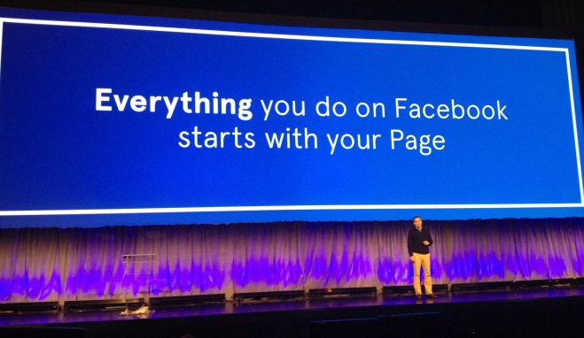
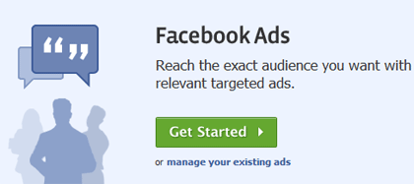

FB business pagina :
= publiek profiel : altijd zichtbaar
geïndexeerd door zoekmachines
geen beperkingen qua omvang
analyses mogelijk : “Facebook Insights”
aangepaste landing tabs mogelijk
wedstrijden mogelijk
FB Offers (vroeger : “FB deals”)
FB Ads (maar niet overdrijven !)
FB Sponsored Stories
FB Exchange (real time veiling)

Slide 37
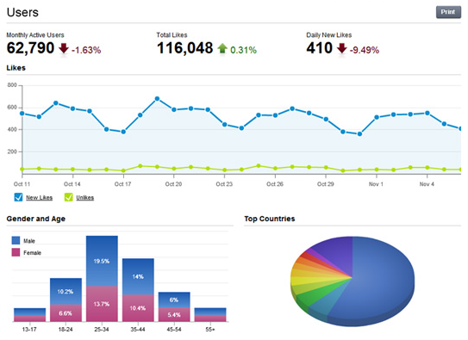
FB business pagina : Facebook Insights

Slide 38
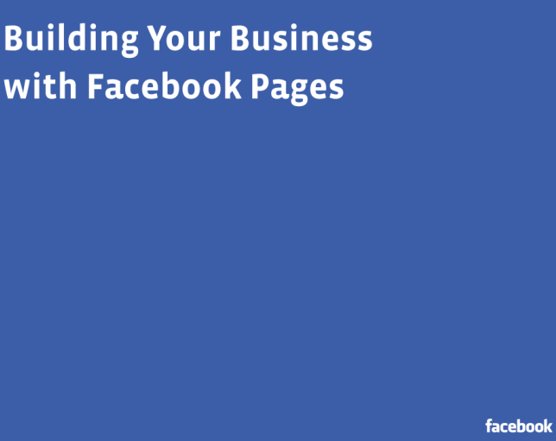
FB business pagina : checklist :
gebruikt mijn doelgroep Facebook ?
waarom zou iemand lid worden van mijn pagina ?
welke incentives heb ik voor hen ?
wat zijn de doelstellingen van mijn FB pagina?
welke strategie ga ik hiervoor gebruiken ?
hoe ga ik meten of de pagina succes heeft ?
welke (bestaande) content ga ik op de pagina delen ?
welke nieuwe content is nodig ?
wie gaat dat allemaal beheren ?
de online shop ook op de FB pagina plaatsen ?
nodige apps : RSS, connectie met Twitter, Flash, Static FBML
adsmanager : om analyses van advertentie te krijgen

Slide 39
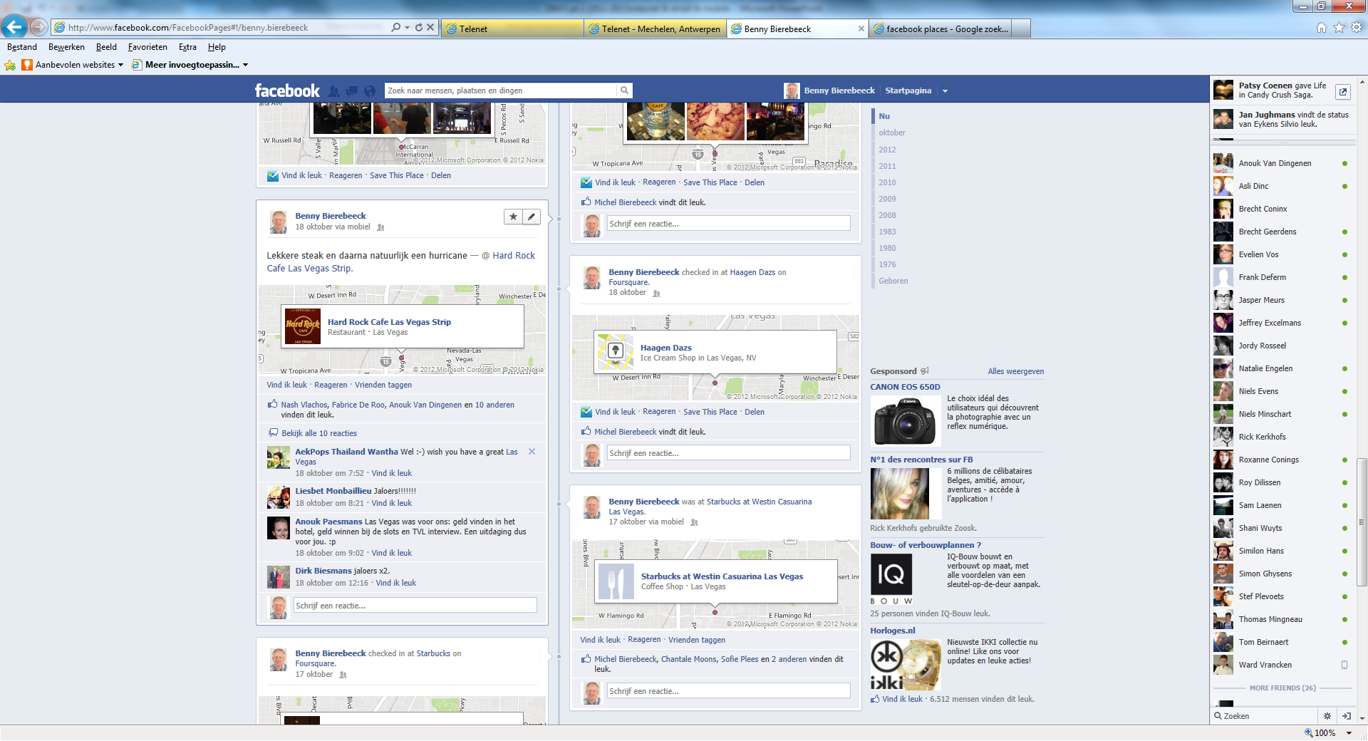
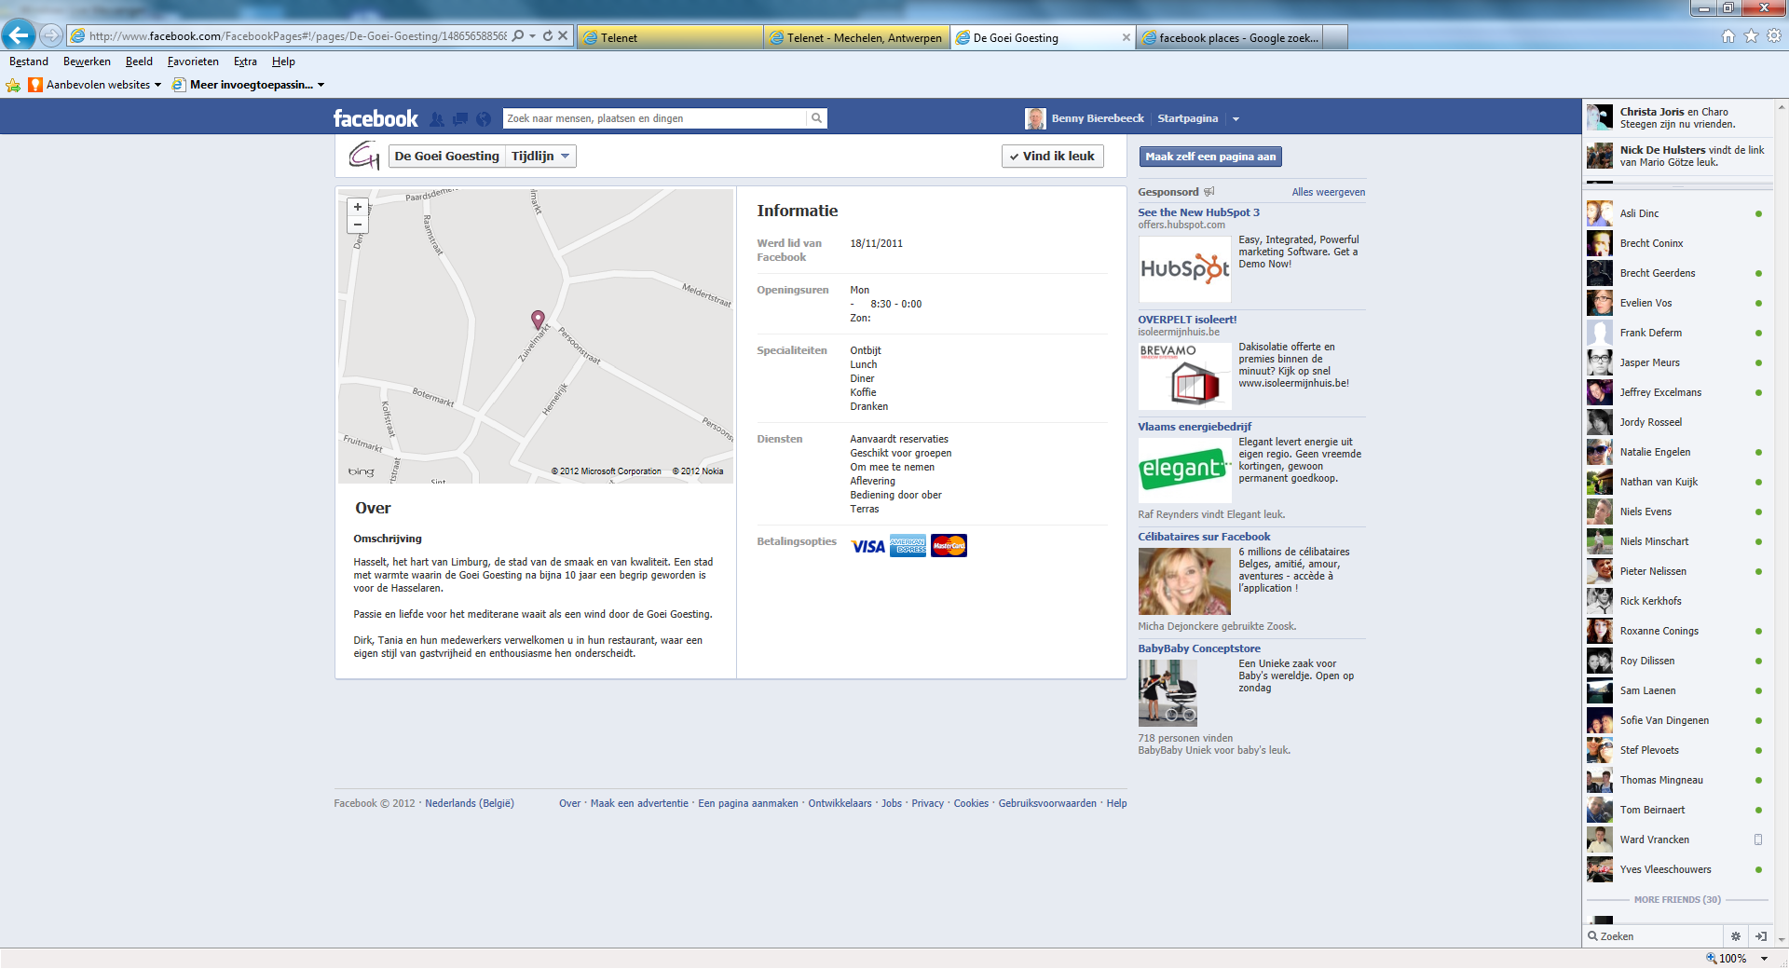
FB Places :
inchecken op een bepaalde locatie
FB vrienden kunnen zien waar de gebruiker is
+ informatie over de locatie voor bezoekers van de business pagina

Slide 40
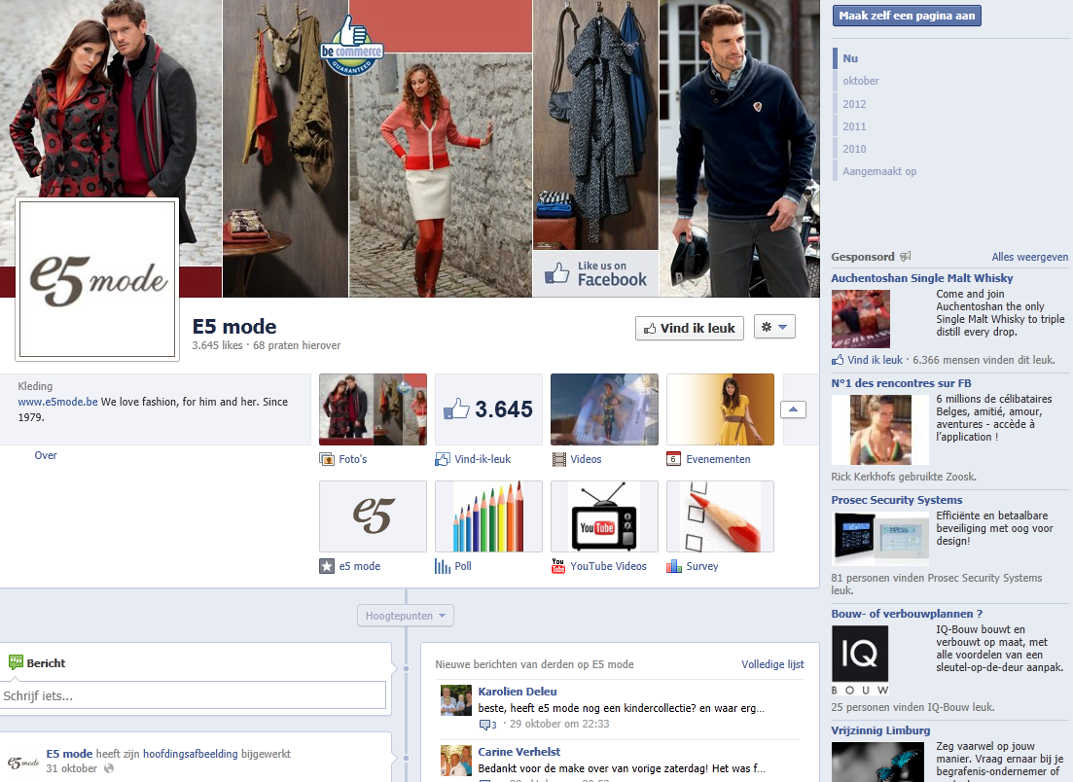

Slide 41
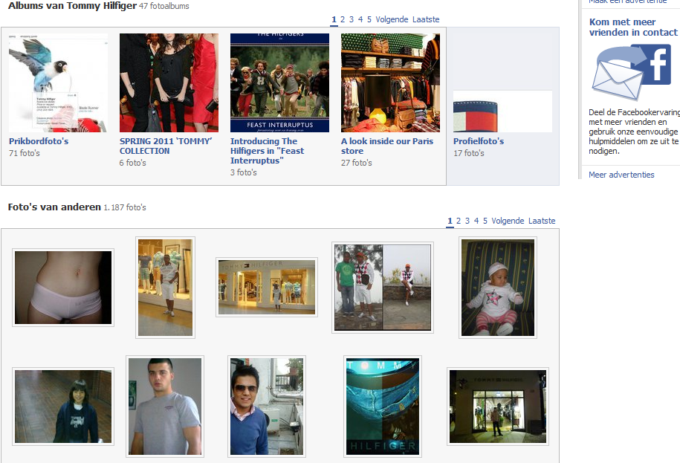

Slide 42
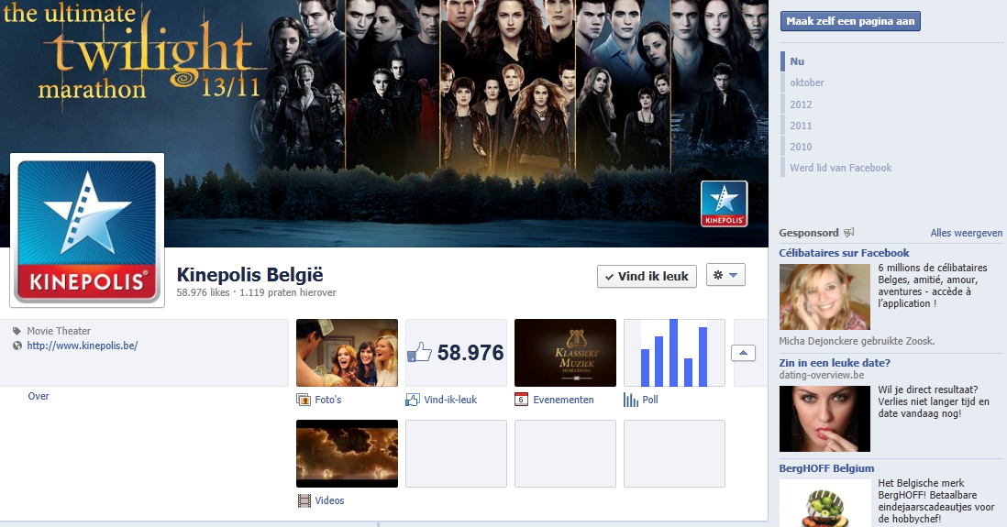
5 manieren om een business pagina te promoten (zonder ads) :
# 1 : “word een fan”

Slide 43
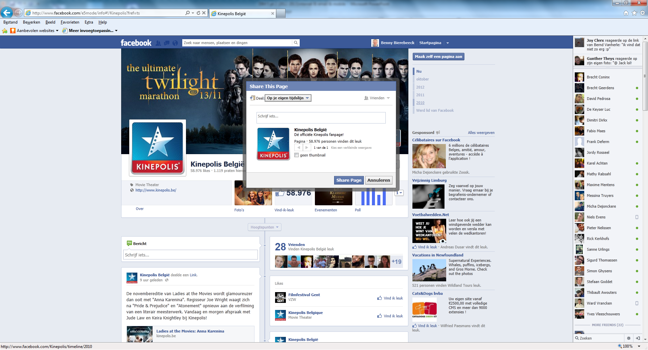
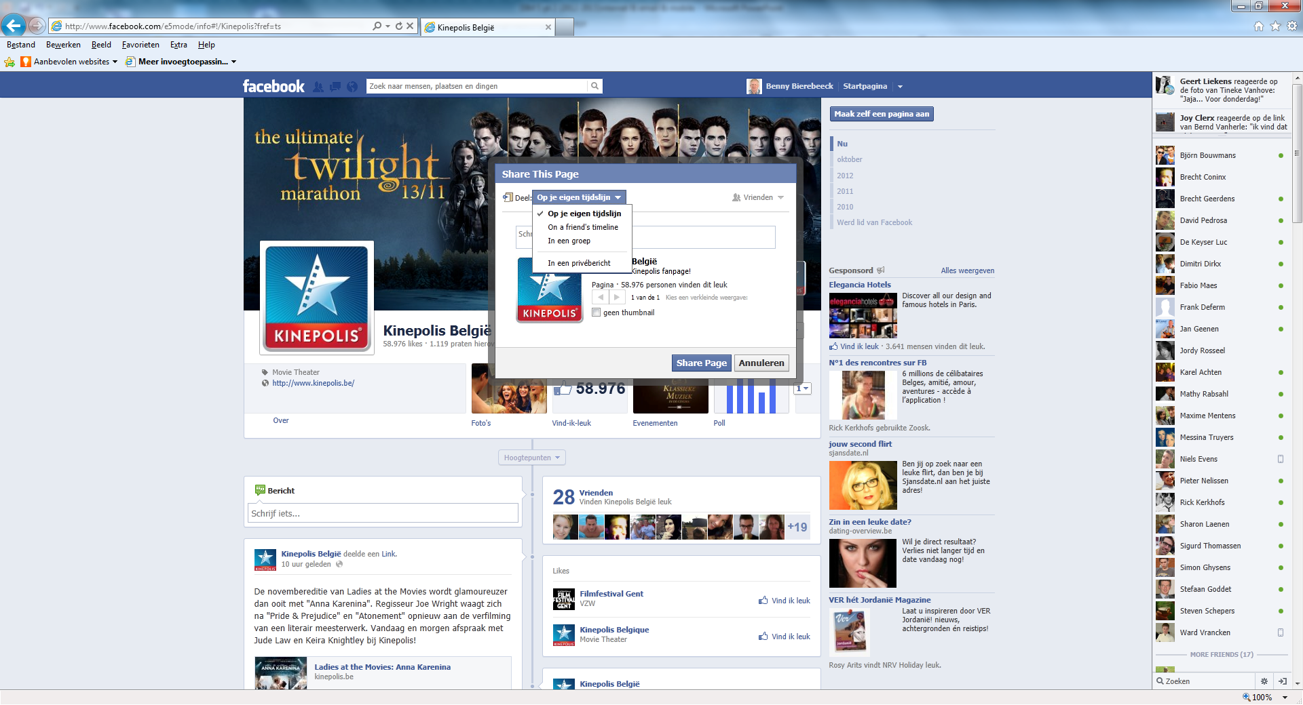
5 manieren om een business pagina te promoten (zonder ads) :
# 2 : een pagina met anderen delen

Slide 44
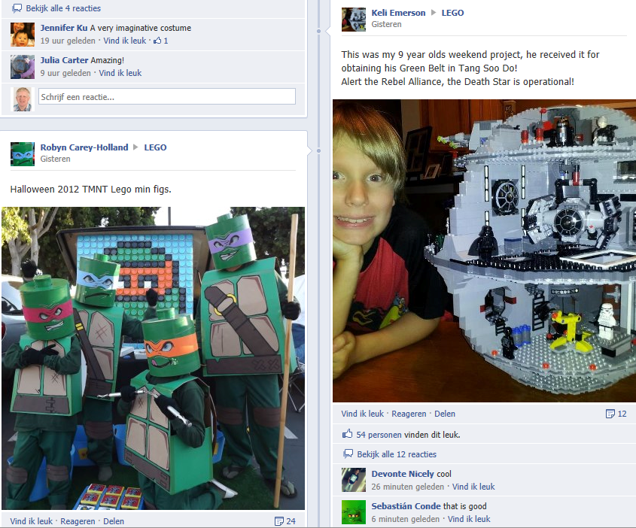
5 manieren om een business pagina te promoten (zonder ads) :
# 3 : laat gebruikers foto’s, video’s, … delen op je pagina

Slide 45

5 manieren om een business pagina te promoten (zonder ads) :
# 4 : gebruik FB places zodat fans aan hun vrienden kunnen
tonen dat ze bij jou zijn

Slide 46


5 manieren om een business pagina te promoten (zonder ads) :
# 5 : integreer je webshop

Slide 47



5.5.4. Twitter

Slide 48
deel van een bredere communicatiestrategie met andere
(sociale) media
waarvoor kan Twitter gebruikt worden ?
klantenrelaties / klantenservice
crisis management
reputatiemanagement
eventmanagement
non-profit / fundraising
productpromoties en verkoop
interne communicatie : gebruik Tweets.Private of Yammer
twitter medewerkers moeten degelijke opleiding krijgen over
hoe ze met tweets moeten omgaan
volg zowel positieve als negatieve tweets

Slide 49


gebruik Twitter zoekfuncties om na te gaan wat mensen over je
merk tweeten : Search.Twitter – TweetScan - Tweetdeck

Slide 50
laat je volgers weten dat je naar hun tweets kijkt
antwoord op vragen !
crisis :
140 karakters = onvoldoende om je verhaal te vertellen :
gebruik afzonderlijke website of blog, link hiernaar in je tweets
leg hier uit wat je doet om het probleem op te lossen en te
voorkomen dat het opnieuw gebeurt
wees kordaat : eerste 24 u zijn cruciaal in je communicatie
volg zelf andere opinieleiders in je branche : waar praten zij over
en meng je in die conversatie
update regelmatig : goed voor SEO !

Slide 51
events :
creëer een event-specifieke hashtag (bvb. #event2013); ga na welke
andere hashtags nog gebruikt worden voor het event
tweet enkel nuttige en zinvolle dingen ivm je event
organiseer fysieke “tweet-ups” waar aanwezigen samen kunnen
om te netwerken
promoties en verkoop :
tweet regelmatig (bvb 2x/dag), maar overdrijf niet
promoot kortingen en coupons
maak een exclusief twitter aanbod voor trouwe volgers
antwoord op alle vragen zoniet riskeer je om een spamimago
te krijgen

Slide 52
niet panikeren indien “twitter-jacked”
tweet niets over klanten, medewerkers, vrienden, … wat ze best
niet te zien krijgen …
wees niet saai in je tweets
tweet niet over je alledaagse bezigheden
gebruik twitter niet voor pure reclamedoeleinden
registreer variaties op je merknaam om je te beschermen tegen
“brand jacking” (bvb. Nike – Nikeshoes – Nikeshirts - …)

Slide 53




twitter hulpmiddelen :
Search.Twitter : twitter zoekmachine
TweetDeck : desktop app om volgers te rangschikken
in verschillende groepen
TwitPic : verbindt de camera van je smartphone met
Twitter (via email of via website)
Tweet Later : automatisch opvolgen van je volgers
+ stuurt standaard welkomstboodschap naar
nieuwe volgers

Slide 54




twitter hulpmiddelen :
TwitterGrader : meet de relatieve authoriteit van een
Twitter gebruiker via berekenen van aantal volgers,
van het netwerk van de volgers, mate van updates
volledigheid van zijn profiel
TweetBeep : = de Google Alerts voor Twitter :
verwittigt bij gebruik van advertentie keywords
Twitaholic : geef aan wie de meeste volgers heeft en
wie interessant kan zijn voor je campagne
Twitscoop : wat is er “hot” op dit moment ?

Slide 55

strategische Twitter aanpak :

Slide 56


Slide 57


Slide 58


Slide 59


5.5.5. YouTube
best bekeken video tot nu toe ?
1,700

Slide 60

YouTube in België :

Slide 61

YouTube in België :

Slide 62

YouTube in België :

Slide 63
nog wat cijfers :
YouTube = nr 2 zoekmachine
toegankelijk vanop elk mobiel platform, PC en TV
massaal bereik : 14% van alle 15+ kijkt elke dag
bezoekers zijn heel interactief met YouTube bezig
blijven gemiddeld 15 min per dag op YouTube
advertenties worden ingebouwd in persoonlijke context
indien ad weggeklikt wordt binnen 5 sec : niets betalen
cross-platform interactiviteit & sociaal netwerken mogelijk !
YouTube gebruiken in een campagne : impact +27% ;
meest efficiënt = 5 tot 7
YouTube wordt opgenomen in Blended Search
(“GUS” : Google Universal Search) : video content optimaliseren !

Slide 64

GUS :

Slide 65

YouTube Masthead : 24 u exclusiviteit – impact & interactiviteit
+/- € 28000 / dag

Slide 66

YouTube Masthead Lite :

Slide 67


5.5.6. Pinterest
wat is Pinterest ?
= virtueel prikbord (pinboard)
organiseren en delen van foto’s & video’s
kijken naar andere pinboards
repin (post) op andere pinboards
groepen maken & bijdrage leveren aan andere groepen
20 miljoen gebruikers
80% pins = repins
enkel op uitnodiging
zeer visueel medium : mooi en makkelijk te gebruiken

Slide 68



Slide 69

wat kan een bedrijf doen met Pinterest ?
een lifestyle promoten : een sfeerbeeld creëren van wat je merk
kan teweeg brengen : consumenten zoeken merken die bij hun
lifestyle passen !

Slide 70

wat kan een bedrijf doen met Pinterest ?
verkoop stimuleren : Pinterest kan meer mensen naar je
website lokken

Slide 71


wat kan een bedrijf doen met Pinterest ?
crowdsourcing : wat op sociale media gebeurt is erg nuttige info
(beschouw het als een soort focus group)
wedstrijden : “pin it to win it” : gebruiker betrekken bij je merk

Slide 72
wat tips :
gebruik Pinterest niet om reclame te maken
bouw je social media strategie niet op met enkel Pinterest
wees een actieve gebruiker : pin, re-pin, like, …
voeg de pin-knop toe aan je website, je FB pagina, …
respecteer dee “pin etiquette” (staat op hun website)
ga na wie inhoud van jouw website heeft gepind
pin ook video’s
maak het mogelijk om inhoud op je facebook timeline te delen
voorzie je foto’s van een watermerk

Slide 73



5.5.7. Instagram

Slide 74

wat is Instagram ?
= applicatie om via smartphone/tablet foto’s te delen op eender
welk gesynchroniseerd sociaal netwerk
erg populair bij jongeren (leeftijd 18-34 jaar)
+ 80 miljoen gebruikers

Slide 75
enkele tips :
kies je Instagram naam erg zorgvuldig uit en ook de aanverwante
hashtags :
gerelateerd aan je merk
makkelijk te onthouden
moet kunnen opgezocht worden
wees specifiek en informatief, kort een eenvoudig in je posts
volg anderen uit dezelfde sector, antwoord op commentaren
post enkel foto’s
let op voor “overbranding” (vermijd foto’s van je logo, mascotte, …)
kopieer niet louter inhoud van je andere sociale netwerken
betrek je gebruikers via wedstrijden e.d.

Slide 76

enkele tips :

Slide 77



Slide 78



5.5.8. LinkedIn
in België :

Slide 79
5.5.8. LinkedIn
= sociaal network voor professionals die zowel zichzelf als hun
bedrijf willen promoten
hoe werkt het ?
eerst : maak je eigen persoonlijk profiel aan
daarna : maak een profiel aan van je bedrijf

Slide 80
1 : je eigen persoonlijk profiel :
moet volledig zijn : alle relevante informatie over jezelf,
je expertise, je ervaring, …
voeg een professionele foto van jezelf toe
optimaliseer je profiel : gebruik SEO technieken (links, keywords,
blogs, enz)
zorg ervoor dat je aanbevelingen krijgt (betere geloofwaardigheid !)
bouw een sterk netwerk uit
gebruik externe apps om je profiel te optimaliseren, zoals
SlideShare, WordPress, …
promoot je persoonlijk profiel zoveel mogelijk
kom in contact met anderen op LinkedIn
update je profiel regelmatig

Slide 81
2 : het profiel van je organisatie :
-> “companies” menu : -> “voeg een bedrijf toe”
alle basisinfo over je bedrijf, je logo, locatie, …
optimaliseer het profiel zodat het “SEO-friendly” is (keywords,
link naar je bedrijfsblog, …)
LinkedIn zal ook gegevens over je bedrijf importeren via o.a. :
job listings, links naar profielen van werknemers, hun leeftijd,
bedrijven waarmee zij geconnecteerd zijn, …
promoot je bedrijfsprofiel overal
bouw relaties uit met belangrijke zakenpartners en mediacontacten
in je bedrijfssector
start een groep (deel informatie over je bedrijfssector)
promoot en beheer deze groepen goed

Slide 82



5.5.9. Google+

Slide 83


Slide 84

Google+ onderdelen :

Slide 85

sterk groeiend netwerk :

Slide 86

aanwezig zijn op Google+ heeft positief effect op je SEO !
3 tips om op te volgen :
(1) promoot je Google “+ 1” knop :
belangrijkste tool in Google+
= de “Like” knop van Facebook of “Retweet” van Twitter
knop zichtbaar maken op je website
elke +1 stem die je website krijgt komt in zoekresultaten
indien jouw netwerk vaak op “+1” klikt, zal jouw
website in hun zoekresultaten voorkomen

Slide 87

(2) breid je Google+ Cirkels uit :
= volgers
zorg ervoor dat je veel cirkels hebt en dat die cirkels
veel volgers hebben : zij zullen jouw content ook delen
waardoor je als belangrijker beschouwd zal worden
door zoekmachines
consumenten vertrouwen aanbevelingen van mensen
die ze kennen : Google+ weegt zwaar door in het
algorithme van zoekmachines

Slide 88

(3) maak je Google+ Local Page “search engine friendly” :
gebruik de juiste krachtige keywords in je profiel
maak een opvallende en volledige Local Page
promoot die Google+ Local Page zoveel mogelijk
vraag aan tevreden klanten om een review te schrijven
op je Local Page
pas SEO technieken toe
update vaak je Local Page
betrek je klanten bij je Local Page

Slide 89


Nieuw terrein: snapchat

Slide 90

“share of voice” in sociale media ?

Slide 91

“share of voice” in sociale media ?

Slide 92

“share of voice” in sociale media ?

Slide 93
interessante links :
http://www.theconversationmanager.com/2013/10/07/the-future-of-social-listening/
http://media-cache-ec0.pinimg.com/originals/10/2c/70/102c70e860a8faee2b34ed453d5a8d13.jpg
http://www.hoppinger.com/blog/social-media-webcare-een-praktijkcase-met-klm-en-coolblue

